Slide 1
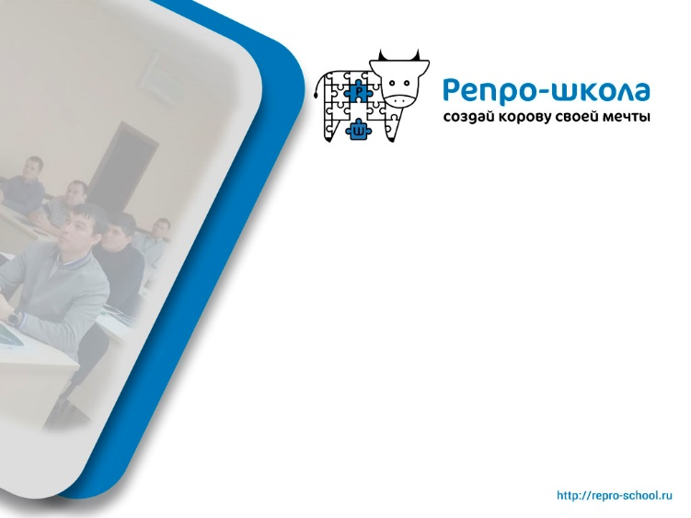
Блюма Сергей
Алиуллов В.В.
Блюма С.Н.
Молочная Олимпиада
Май, 2022
Как сделать из фермы промышленное предприятие
Пять простых шагов!
«Возможно ли избавиться
от человеческого труда
на ферме?»
Республика Татарстан Б. Сабы
Сентябрь 2020
Алматы

Slide 2
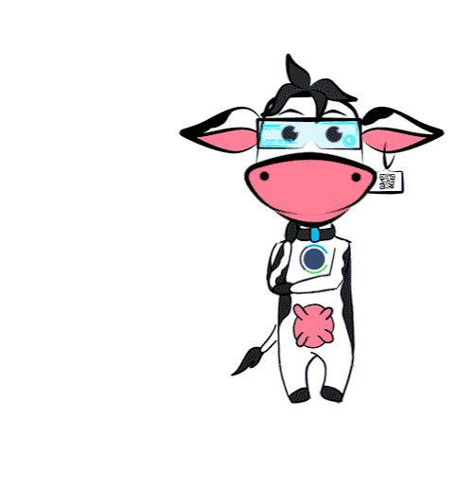
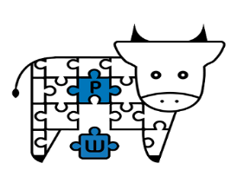
Есть ли предпосылки

Slide 3
Предпосылки
Эпигенетика
Физиология
Трудовые ресурсы
Себестоимость
Рынок
Notes:
Преобразование информации в цифровую форму

Slide 4
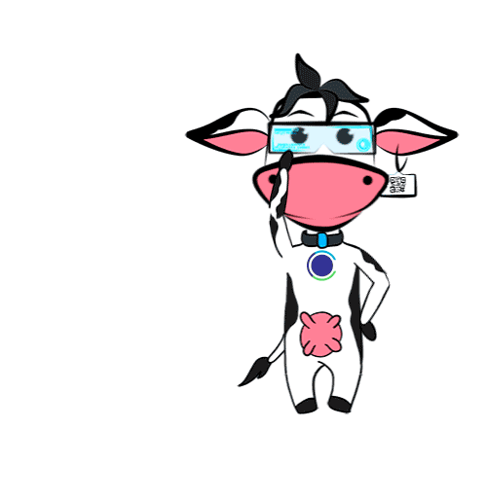
Вспоминаем
Молочную Олимпиаду 2021

Slide 5
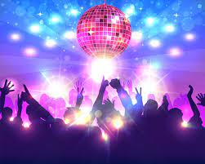

Slide 6
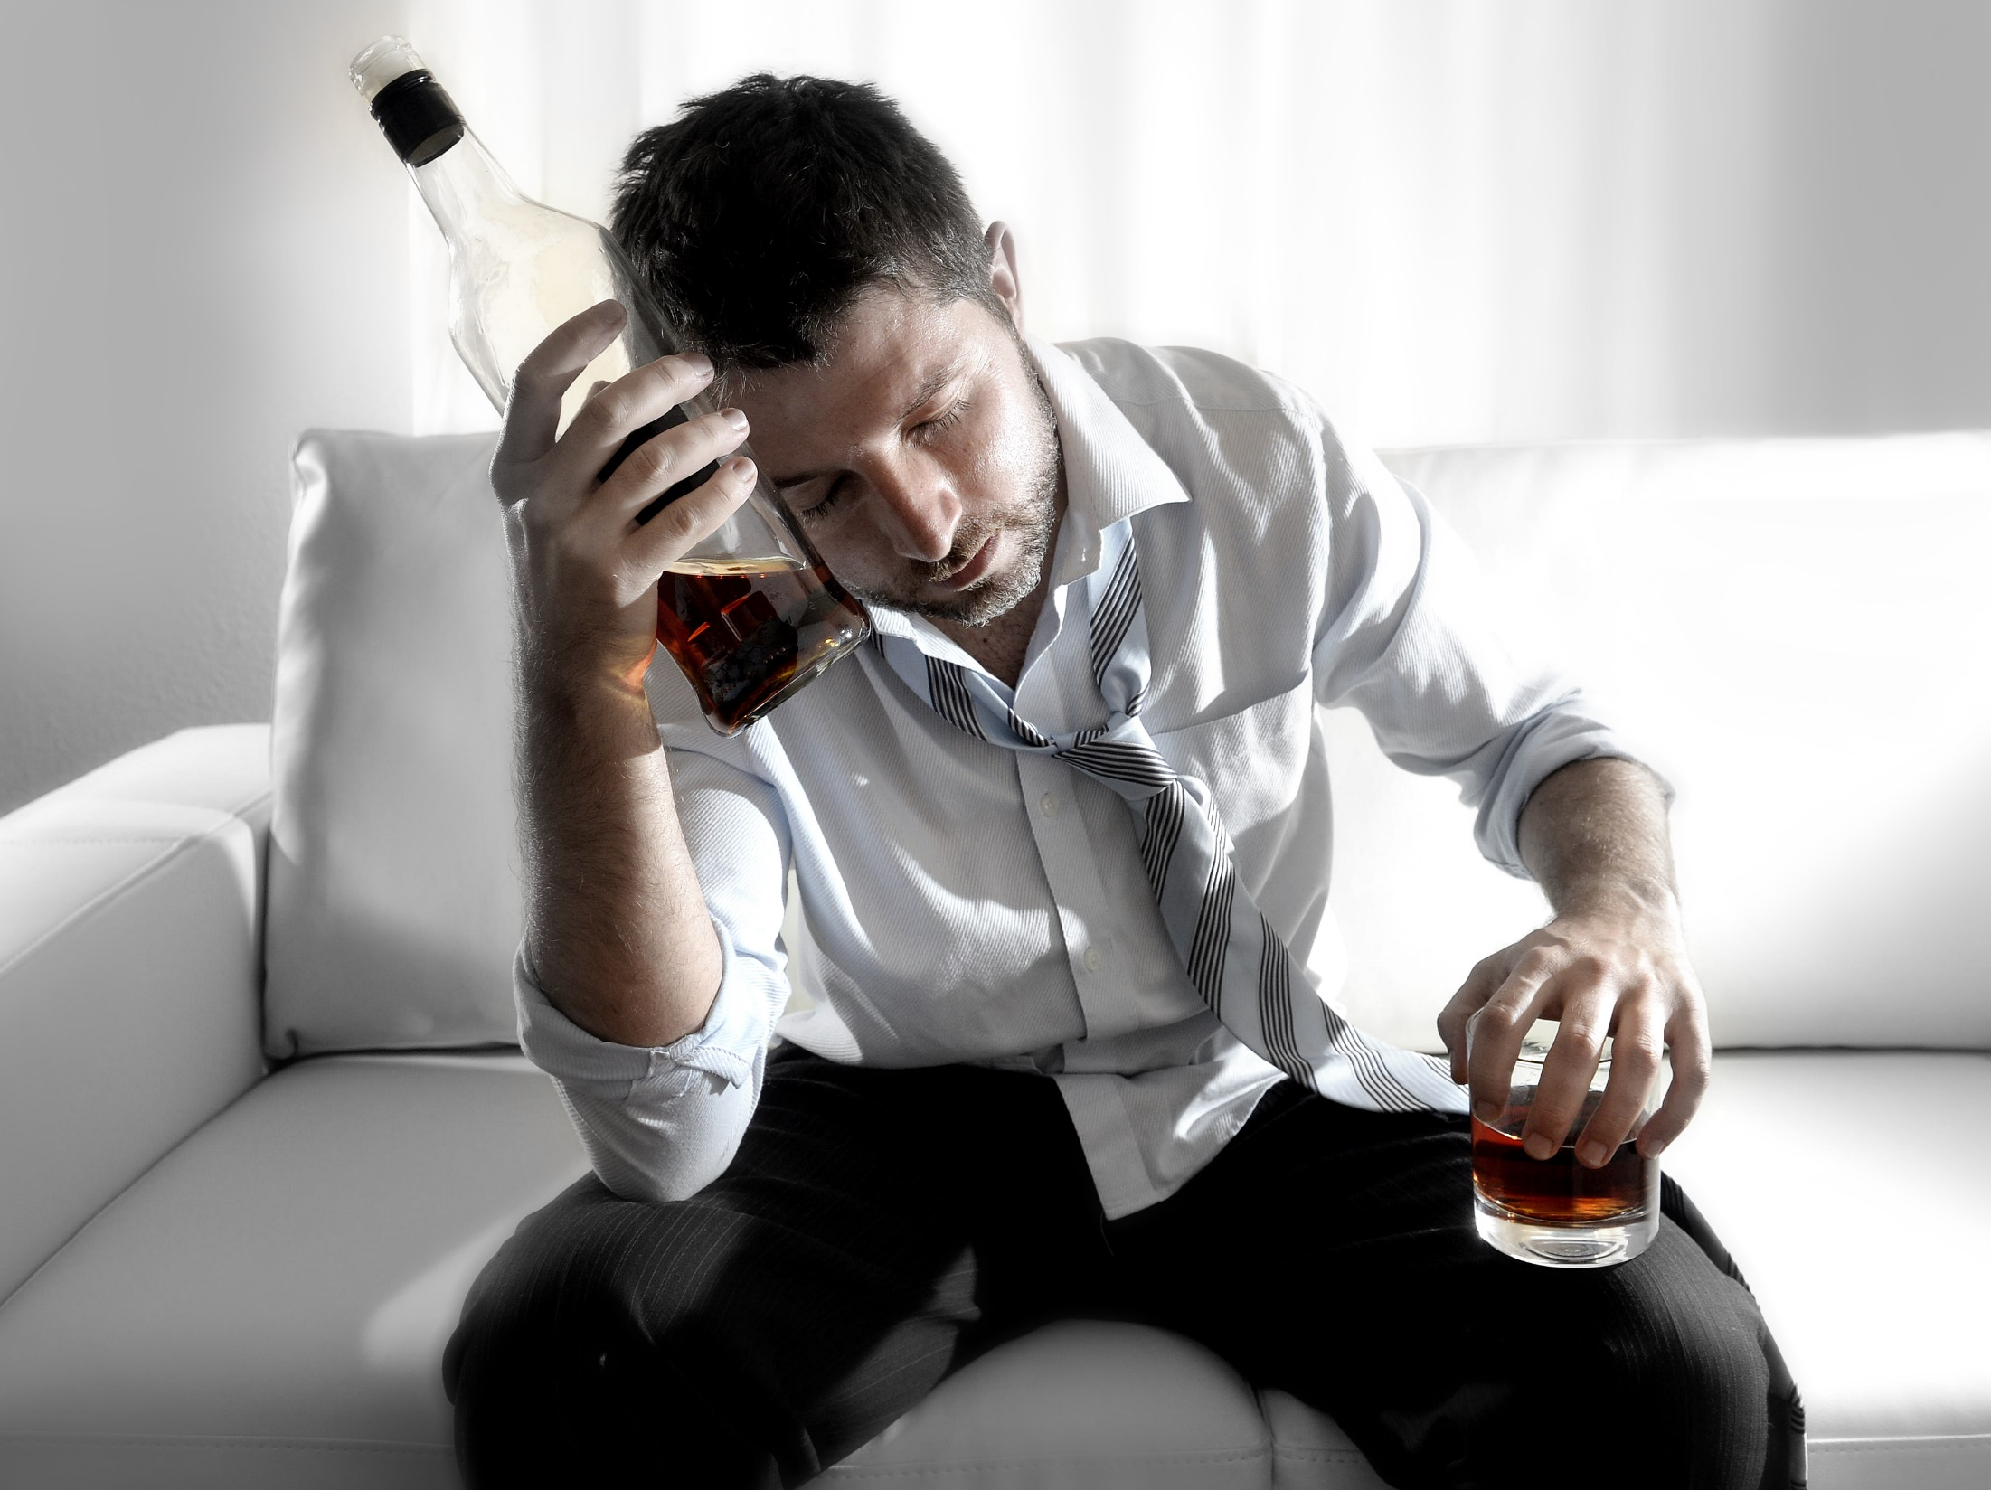

Slide 7
Эпигенетика
Известно, что печень и молочная железа регулируются эпигенетическими механизмами и могут изменяться при стрессе, для коров, в частности, тепловом!
Большинство эпигенетических проблем сегодня приносит человек!
Notes:
Преобразование информации в цифровую форму

Slide 8
Физиология

Slide 9
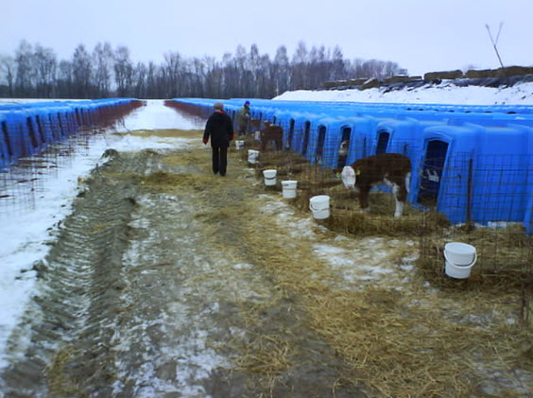
Физиология
Notes:
Преобразование информации в цифровую форму

Slide 10
Трудовые ресурсы

Slide 11
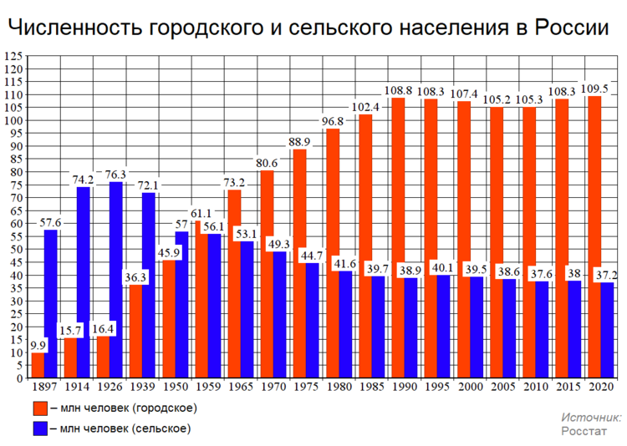
Соотношение населения
https://ruxpert.ru/%D0%A1%D1%82%D0%B0%D1%82%D0%B8%D1%81%D1%82%D0%B8%D0%BA%D0%B0:%D0%93%D0%BE%D1%80%D0%BE%D0%B4%D1%81%D0%BA%D0%BE%D0%B5_%D0%B8_%D1%81%D0%B5%D0%BB%D1%8C%D1%81%D0%BA%D0%BE%D0%B5_%D0%BD%D0%B0%D1%81%D0%B5%D0%BB%D0%B5%D0%BD%D0%B8%D0%B5_%D0%A0%D0%BE%D1%81%D1%81%D0%B8%D0%B8

Slide 12
Себестоимость

Slide 13
Себестоимость
Фонд оплаты труда в себестоимости молока:
Лучшие примеры - ФОТ 5-7%
На фермах с высокой долей автоматизация - ФОТ 10-13%
На фермах с низкой долей автоматизация - ФОТ 25-35%
Notes:
Преобразование информации в цифровую форму

Slide 14
Рынок

Slide 15
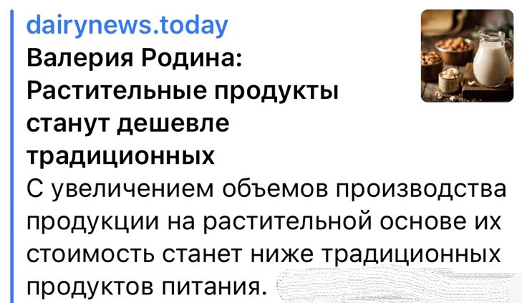

Новые продукты

Slide 16
Новые технологии
Стартап из Израиля разработал технологию копирования гена, отвечающего за выработку молочного белка у коров, и переноса его в дрожжи
На 97% меньше парниковых газов, всего около 1% земли, 4% корма и менее 10% воды по сравнению с традиционным молочным производством
https://www.remilk.com/

Slide 17
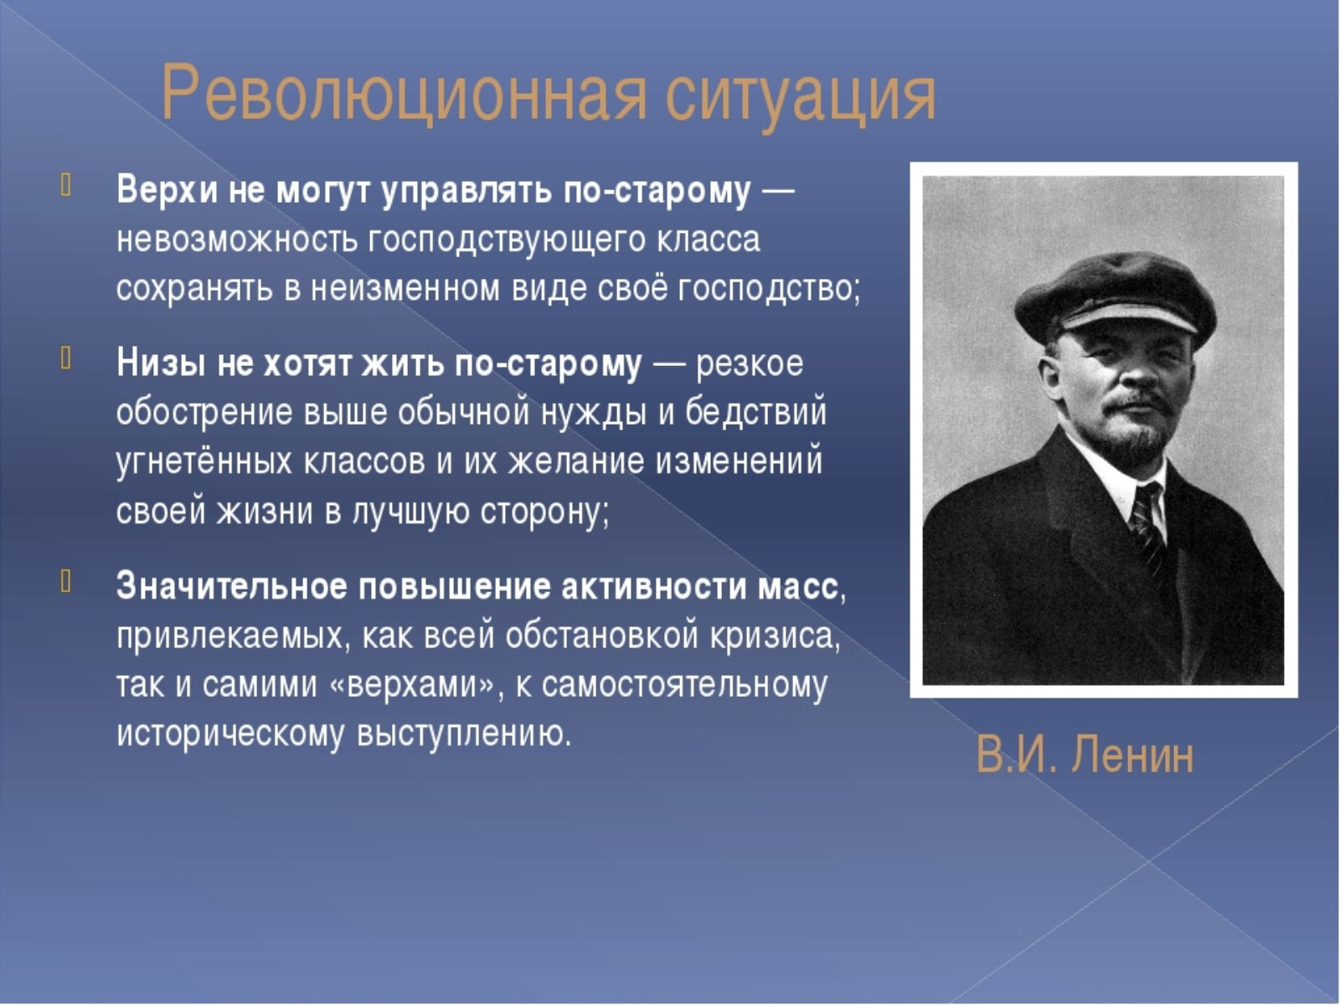

Slide 18
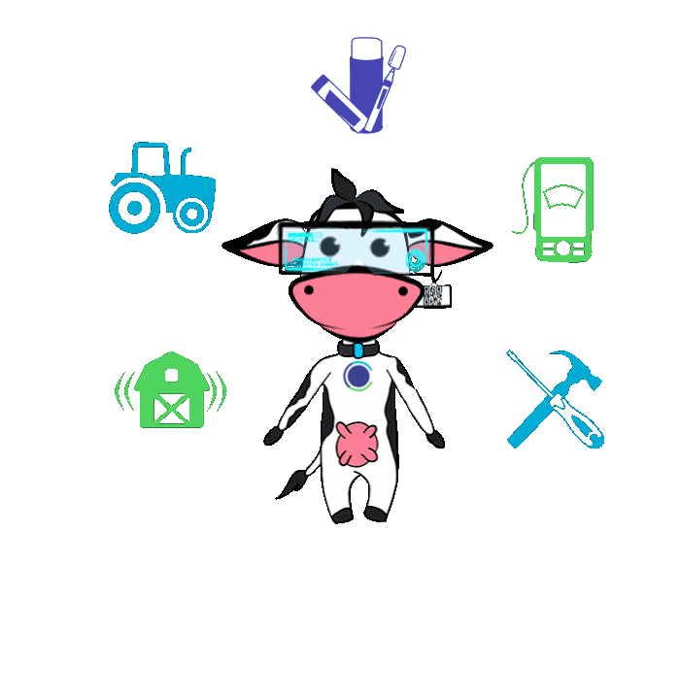
Что нас ждет в будущем

Slide 19
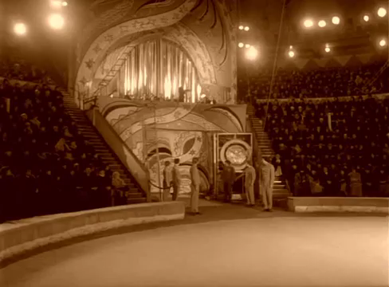

Slide 20
Цифровизация и роботизация
Роботы и дроиды
Компьютерное зрение
Телеметрия
Нейронные сети (искусственный интеллект)
Он-лайн сервисы
Notes:
Преобразование информации в цифровую форму

Slide 21
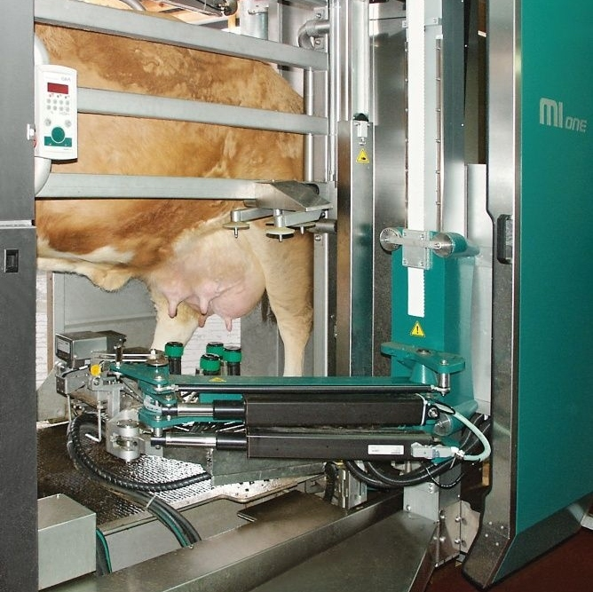
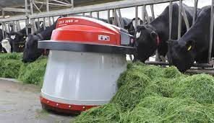
1. Роботы и дроиды
Notes:
Преобразование информации в цифровую форму

Slide 22
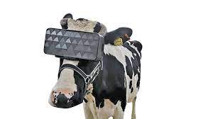
2. Компьютерное зрение
Notes:
Преобразование информации в цифровую форму

Slide 23
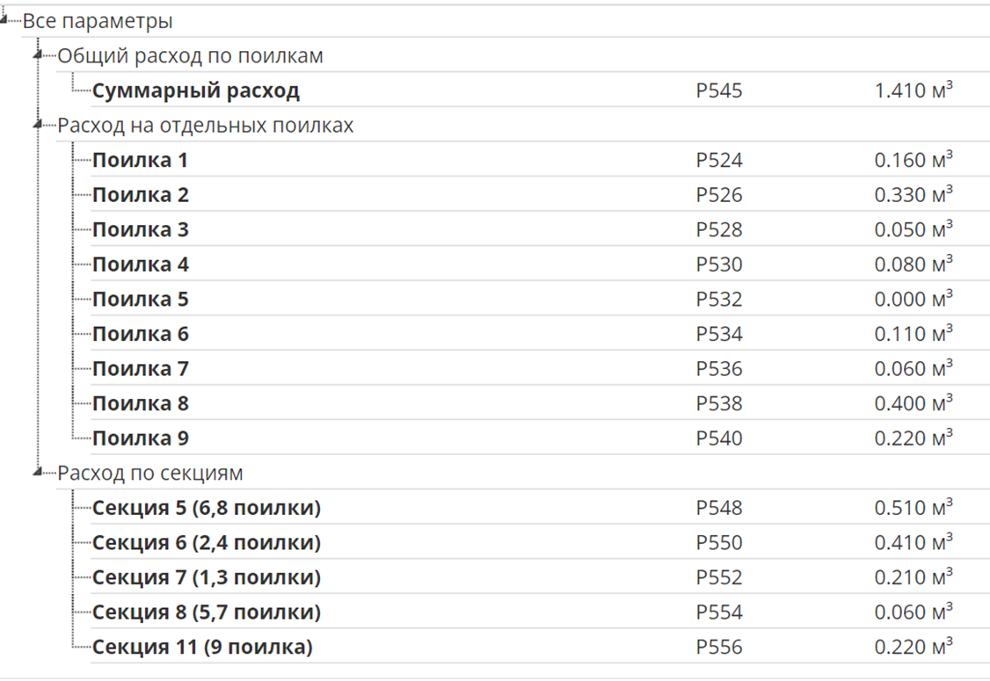
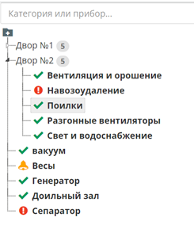
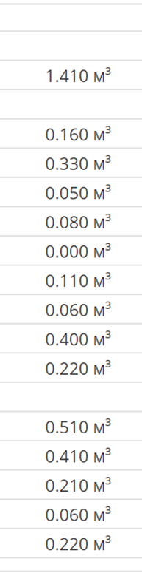
3.Телеметрия и автоматизация
Notes:
Преобразование информации в цифровую форму

Slide 24
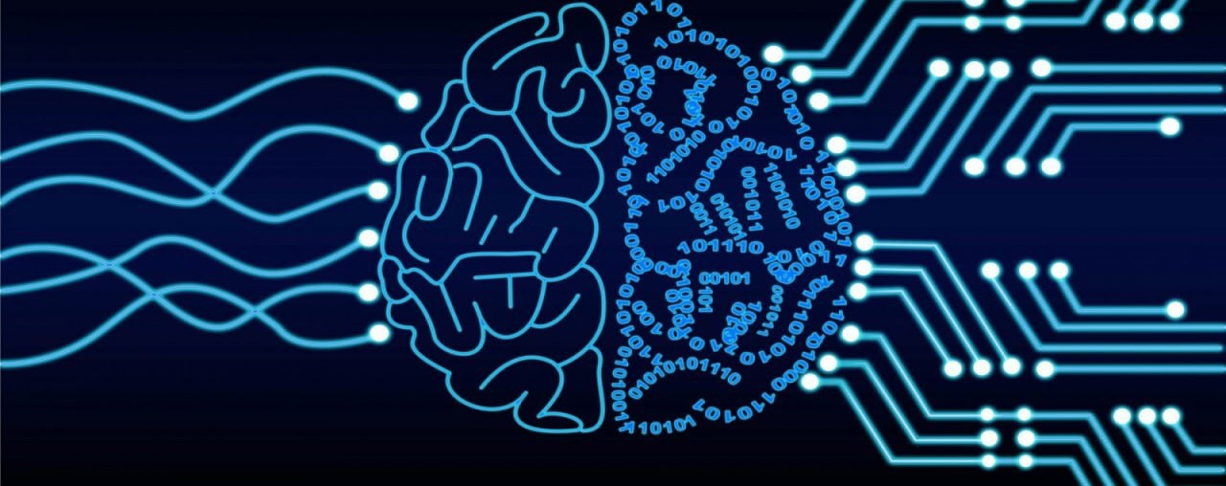
4. Многослойные нейронные сети (ИИ)

Slide 25
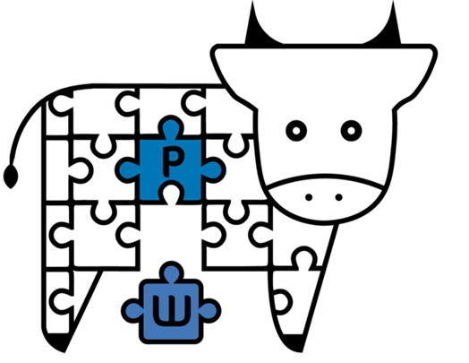
5. Олайн сервисы
Дистанционное управление
Web обучение
Телемедицина
Notes:
Преобразование информации в цифровую форму

Slide 26
Есть мнение, что цифровизация необходима…

Slide 27


«Просите, и дано будет вам;
ищите, и найдете;
стучите, и отворят вам;
ибо всякий просящий получает, и ищущий находит, и стучащему отворят»

Slide 28
Ферма будущего – это «человеческая» ферма без людей

Slide 29
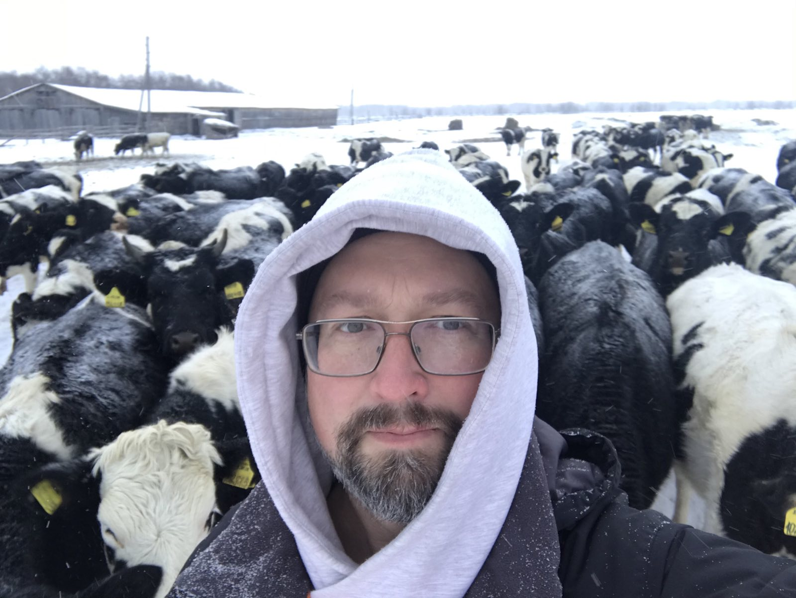
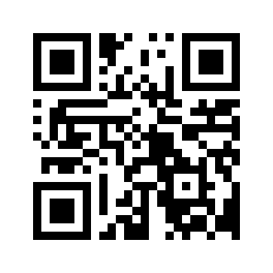
С любовью из жаркой Алматы
http://continentalagro.ru/
http://continentaltechnologies.ru/
http://animalvent.ru/
Все фотографии, картинки, термины и определения для данной презентации брались из открытых источников и использовались в не коммерческих целях. Моя признательность авторам.

